Slide 1
System Zarządzania Uniwersytetem
autorzy: Miłosz Rzyczniak, Piotr Opyd

Slide 2
O projekcie
System Zarządzania Uniwersytetem to kompleksowa aplikacja oparta na Javie, zaprojektowana w celu usprawnienia zadań administracyjnych uniwersytetu. System ten zapewnia scentralizowaną platformę do efektywnego zarządzania studentami, profesorami, programami nauczania i grupami studenckimi.

Slide 3
Funkcje
zarządzanie strukturą uczelni
zarządzanie studentami
zarządzanie profesorami
zarządzanie programem nauczania
zarządzanie grupami
importowanie danych z Excela

Slide 4
Wykorzystane technologie
Używany do stworzenia backendu
IntelliJ IDEA
JAVA
Maven
Apache POI
IntelliJ IDEA to popularne środowisko do tworzenia aplikacji w Javie. Jest ono rozwijane przez czeską firmę JetBrains
ś r o d o w i s k o
Biblioteka do integracji z Excelem, ułatwiająca funkcje importu i eksportu danych.
Narzędzie do automatyzacji budowy projektu, zarządzania zależnościami i konfiguracją.

Slide 5
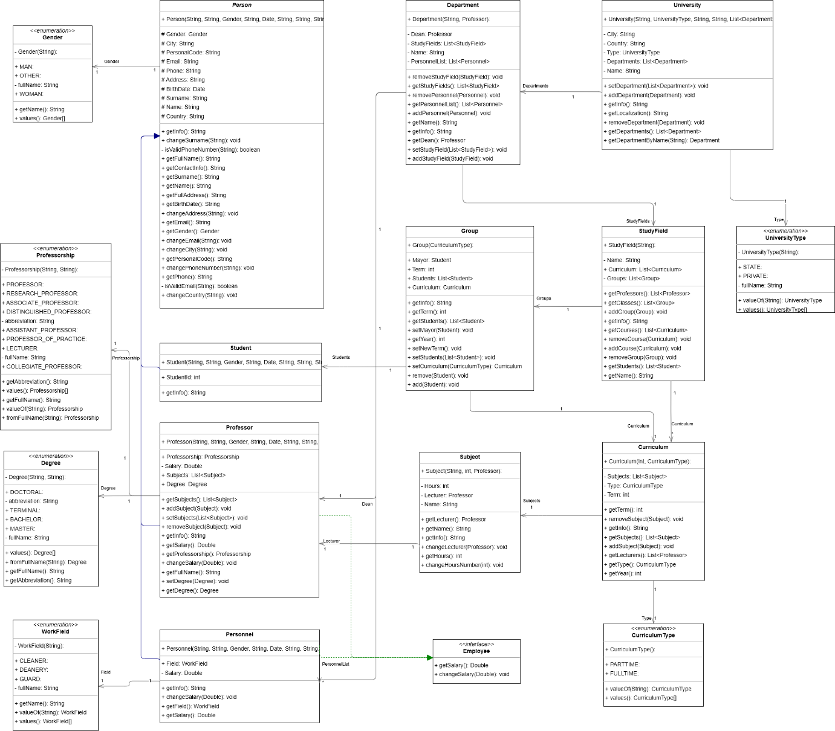

UML

Slide 6
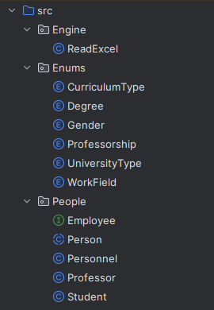
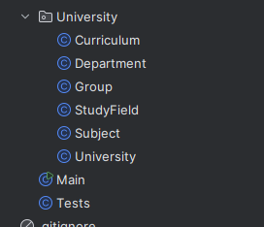
Struktura

Slide 7
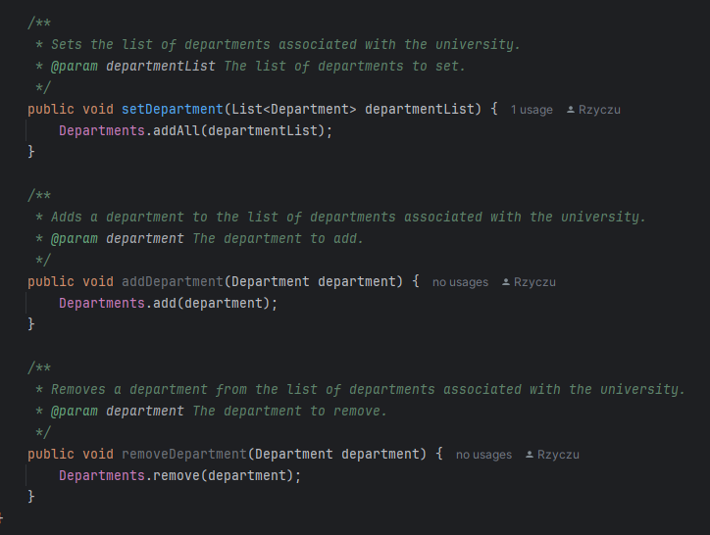
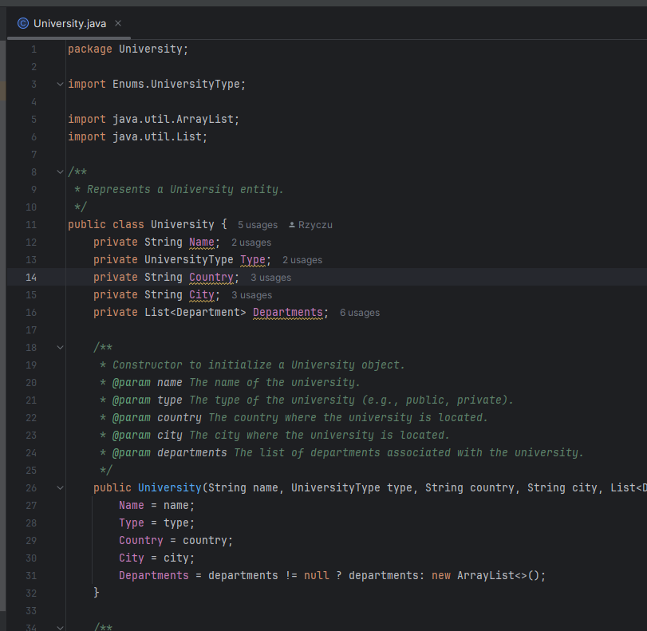
Projekt korzysta z JAVA Docs

Slide 8
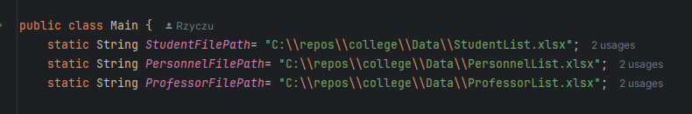
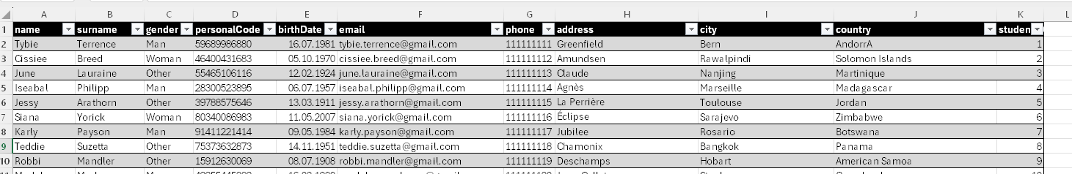
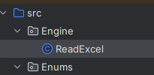
Excel
Data/StudentList.xlsx
Podobnie:
ProfessorList.xlsx
PersonnelList.xlsx

Slide 9
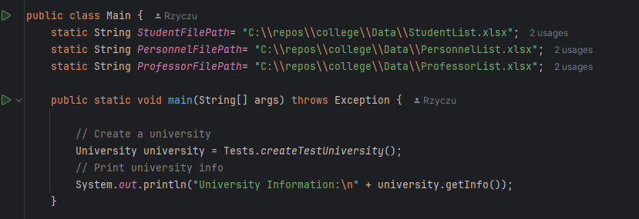

Testy

Slide 10
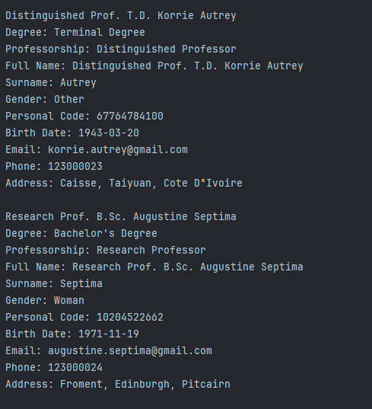
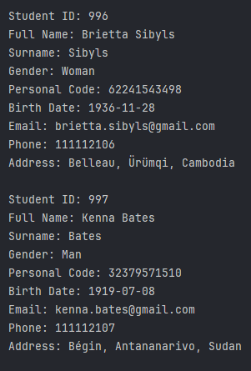
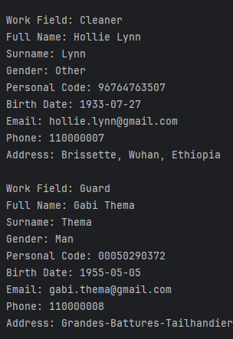
Results
Listowanie studentów, personelu, professorów

Slide 11
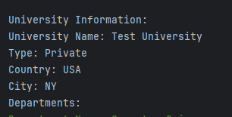
Results
Infotmacje o uczelni

Slide 12
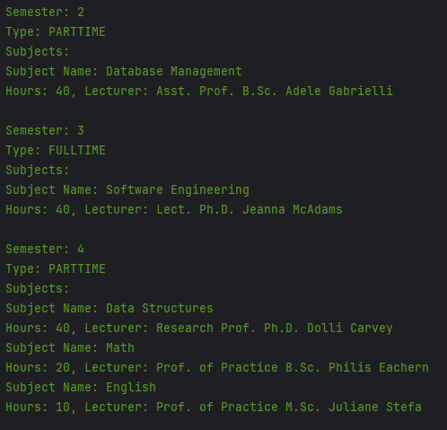
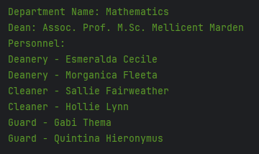
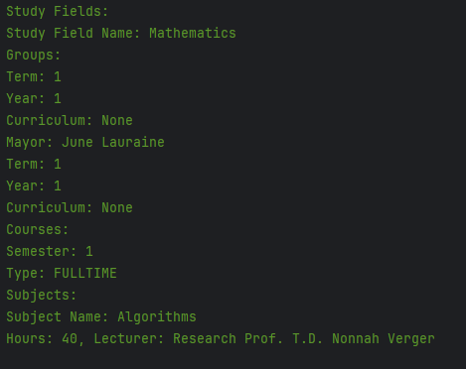
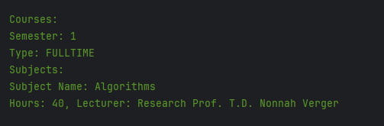
Results
Szczegółowe opisanie departamentów, wraz z wszystkimi kierunkami, przedmiotami, programami nauczania i grupami

Slide 13
Dziękujemy za uwagę

